Slide 1
Ustanove za zaštitu djece

Slide 2
Osnovni smisao i ciljevi zdravstvene zaštite djece su:
1. Unapređenje i očuvanje zdravlja
osiguravanje i praćenje pravilnog rasta i razvoja
sprečavanje bolesti i oštećenja
liječenje i rehabilitacija
zdravstveni odgoj roditelja o njezi i prehrani
2. Osiguravanje biološke reprodukcije društva s tjelesno i duševno zdravom generacijom (multidisciplinarni pristup)

Slide 3
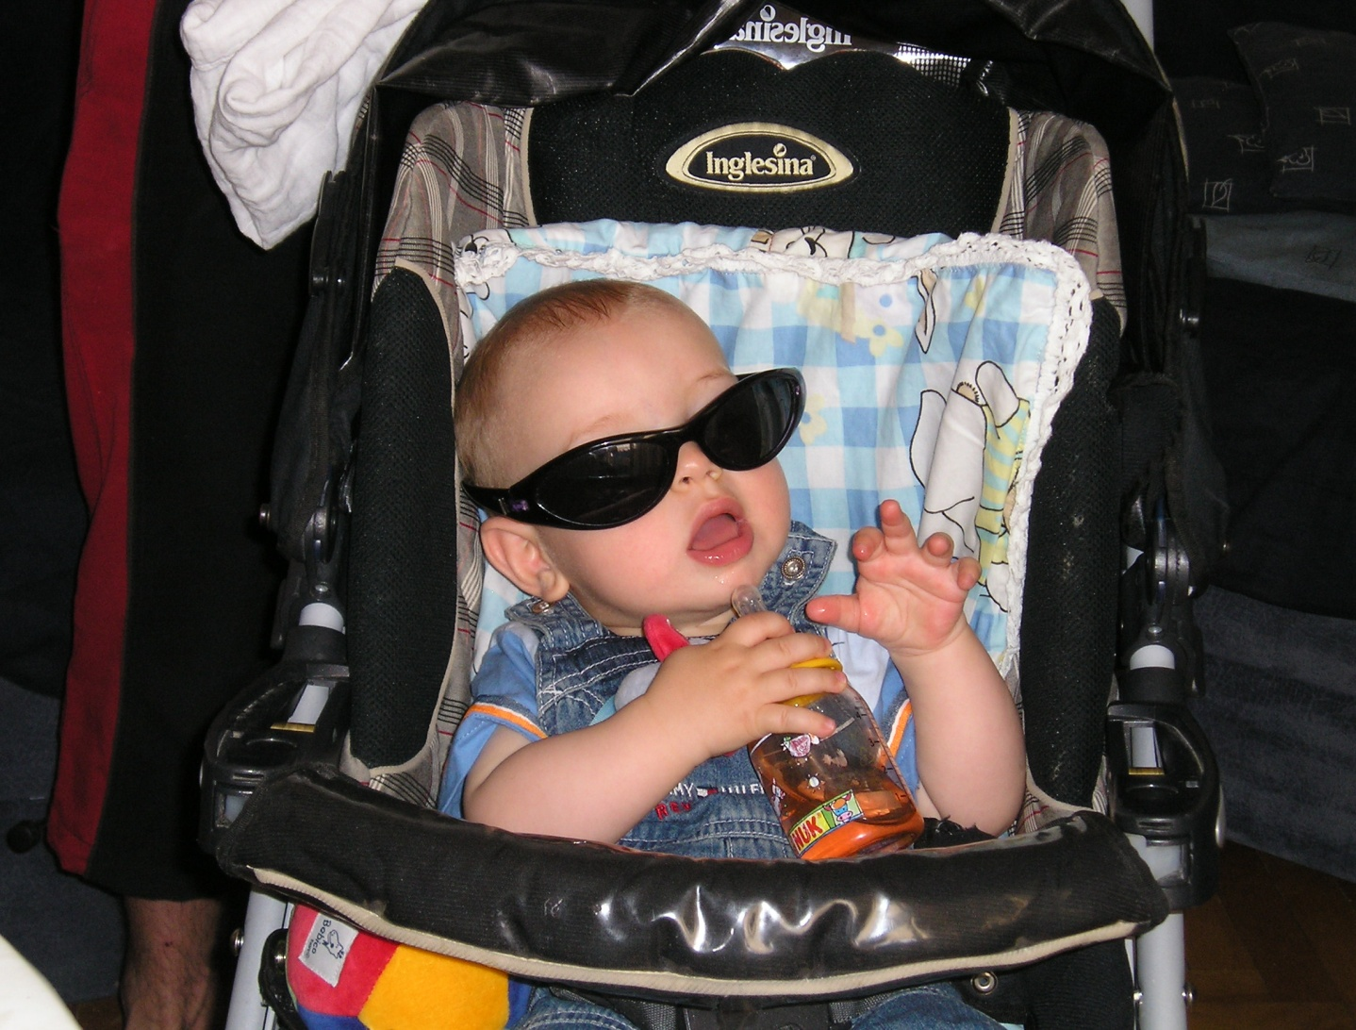
Zdravstvena zaštita djeteta
Dijete nije čovjek u malom!

Slide 4
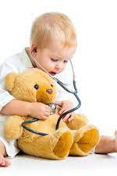
Primarna zdravstvena zaštita
- obiteljska medicina, djelatnost za zaštitu dojenčadi i male djece, stomatološka djelatnost, hitna medicinska pomoć
Sekundarna zdravstvena zaštita
- poliklinika,bolnica, specijalna bolnica, liječilišta
Tercijalna zdravstvena zaštita
- klinika, kliničke bolnice, klinički bolnički centri, državni zdravstveni zavodi

Slide 5
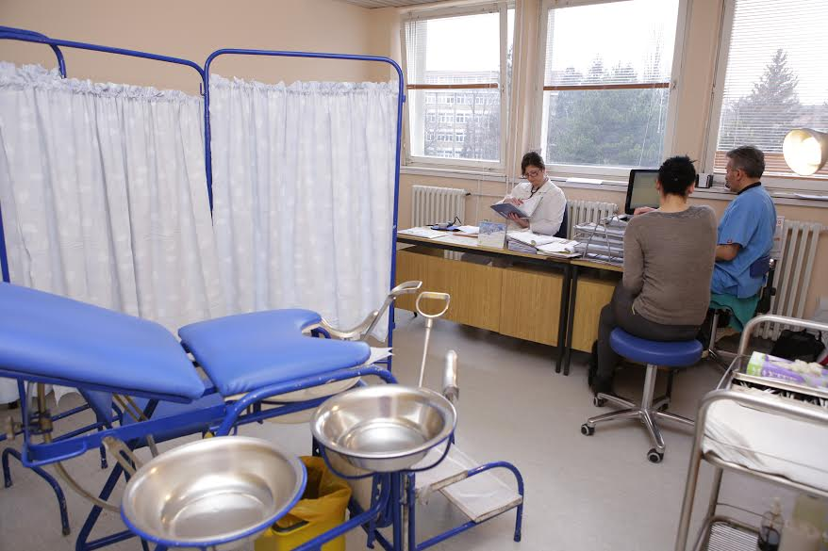
1. Predbračno i bračno savjetovalište (sociolog, psiholog, socijalni radnik, pravnik) – začeće zdravog ploda, osiguranje njegovog normalnog rasta i razvoja u skladnoj obitelji
2. Dispanzer za žene - zdravstvena zaštita u generativnoj dobi:
- Savjetovalište za trudnice– kontrola i razvoj embrija i fetusa i uočavanje faktora koji bi mogli ometati taj rast i razvoj (kontrola TT, RR i urina na proteine)
- Ambulanta – dijagnostika i liječenje, prevencija karcinoma
Primarna zdravstvena zaštita

Slide 6
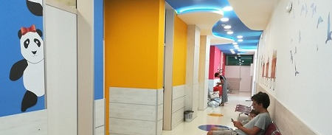
3. Dječji
dispanzer
(0 - 6 godina)
- Savjetovalište za dojenčad, malu i predškolsku djecu (pedijatar, medicinska sestra, psiholog, socijalni radnik ):
- nadzor nad rastom i razvojem djeteta
- edukacija majke o prehrani djeteta
- kontinuirano cijepljenje
- prati psihomotorni razvoj
- zdravstveni odgoj
Zdravstvena iskaznica, cijepni karton, zdravstveni karton

Slide 7
Sistematski pregled
u 1. godini života 5- 6 X (novorođenačka dob, 2 , 3, 6, 9, 12 mj starosti):
antropometrijsko mjerenje
anamnestički podaci
opći klinički pregled svih organa i sustava16
ispitivanje psihomotornog razvoja
Kontrolni pregled
kontrola stanja djeteta nađena pri sistematskom pregledu

Slide 8
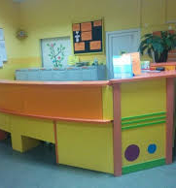
4.. Služba u ZZ učenika osnovnih i srednjih škola (6-19 godina)
A. AMBULANTA ZA BOLESNO DIJETE
poduzima mjere za rano otkrivanje i liječenje bolesne djece
sprečava invalidnost ranom rehabilitacijom
provodi profilaksu i prevenciju TBC, rahitisa, anemije i reumatske groznice
ŠKOLSKI DISPANZER
savjetovalište (praćenje razvoja, cijepljenje, nadzor nad školama i drugim ustanovama gdje borave djeca)
ZZ provodi obiteljski liječnik PZZ-a

Slide 9
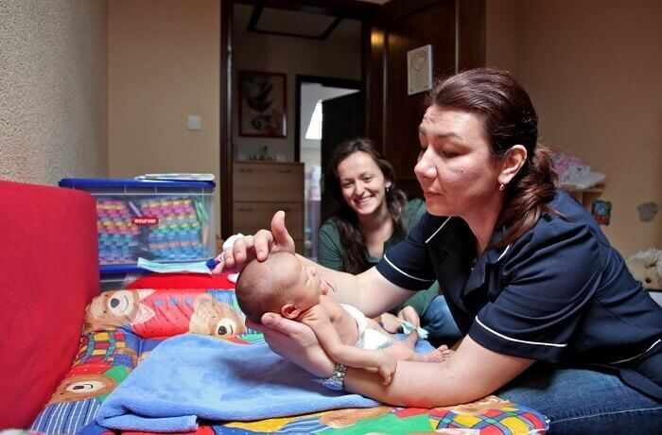
5. Patronažna služba
Monovalentna služba – brine samo o jednoj grupi stanovništva (djeca, trudnice, kronični bolesnici)
Polivalentna služba – brine o cijeloj obitelji

Slide 10
Socijalne ustanove

Slide 11
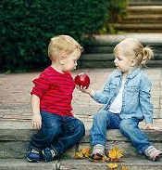
1. Jaslice
prve jaslice otvorene su 1770. u Francuskoj
to je oblik organizirane brige o djeci do 3. godine života
Cilj = unapređivanje psihofizičkog, emocionalnog i društvenog razvoja djeteta
djeci je osigurana stručna njega, pravilna ishrana i pedagoški rad

Slide 12
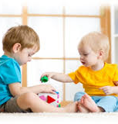
Tipovi jaslica
Dnevni tip jaslica
– obuhvaćaju njegu, odgoj i zaštitu djece za vrijeme dok su roditelji na poslu
Noćne jaslice
– za smještaj djece čiji roditelji rade u noćnim smjenama
Sezonske jaslice
- za smještaj djece tijekom ljetnih mjeseci
Osoblje u jaslicama:
- medicinska sestra, njegovateljica, odgajatelj, pedagog, psiholog, liječnik

Slide 13
2. Dječji vrtić
prvi vrtić je osnovan 1837.
predškolska je ustanova za smještaj djece od 3. do 7. godine (5 – 10 h!)
djeci je osigurana njega, odgoj, obrazovanje, socijalna i zdravstvena zaštita
Cilj = kroz različite programe provoditi prosvjetno – odgojni rad, unaprijediti zdravlje djeteta, te provoditi habilitaciju i rehabilitaciju (vrtići za djecu s poteškoćama u razvoju i klasični vrtići)

Slide 14
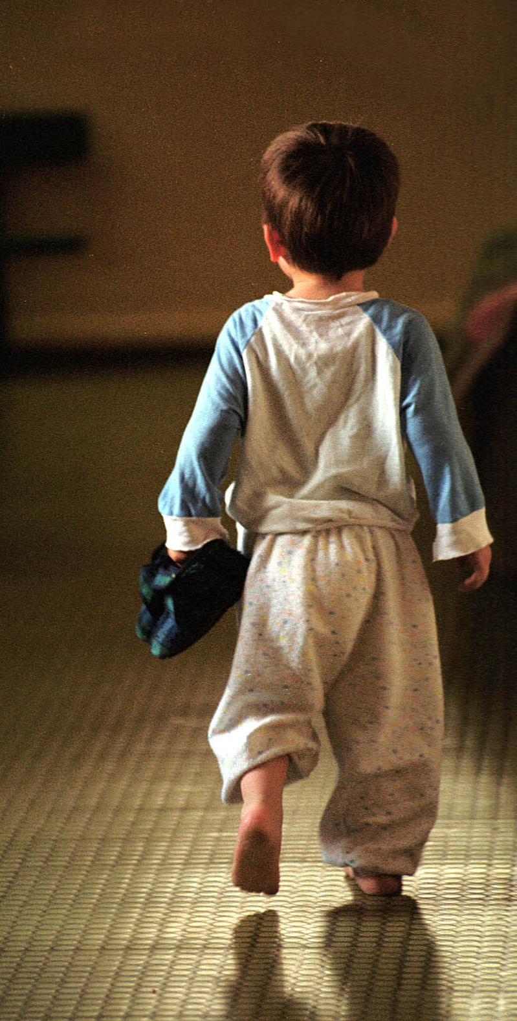
Dječji dom
Ustanova za djecu zatvorenog tipa (dijete raste i odgaja se van svoje obitelji)
Prema namjeni može biti :
opći (zdrava djeca)
specijalni (djeca s poteškoćama u rastu i razvoju)
Razlozi za smještaj u dom mogu biti:
medicinski – zbog bolesti majke (aktivna TBC, postpartalna psihoza)
socijalni (napušteno dijete, neželjeno dijete, dijete iz razorene obitelji, dijete duševno retardirane majke)

Slide 15
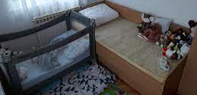
Materinski dom - „sigurna kuća”
Ustanova za smještaj majki i djece
Smještaju se žene potkraj trudnoće i u vrijeme dojenačke dobi radi medicinskih ili socijalnih razloga

Slide 16
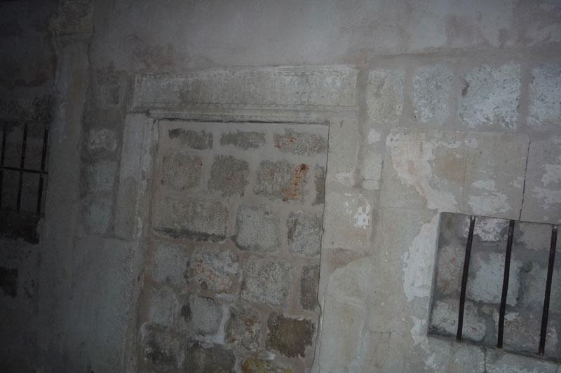
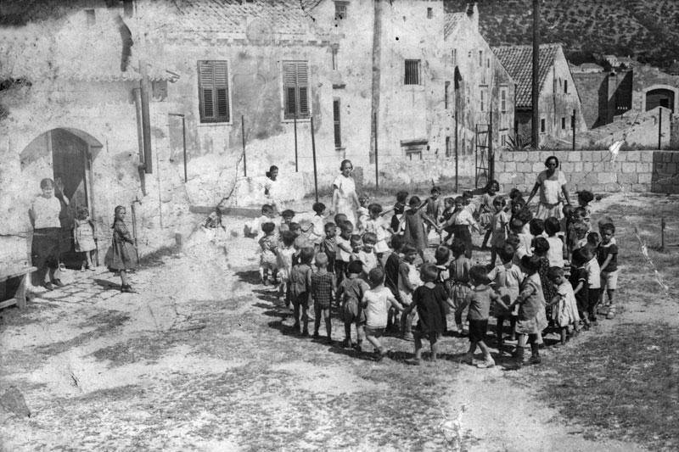
Dječje selo
Nekad su postojala pokretna vrata s udubljenjem za dojenče – „TURNIKET” – „OBRTALJKA”
Majke bi neželjeno dijete ostavljale u „vrata”, pokucale i otišle i nikad se za njih nije pitalo
Dijete bi odmah bilo prihvaćeno
Josip II. ih je ukinuo
9. veljače 1432. Vlada Dubrovačke Republike osnovala je nahodište za djecu pod imenom „OSPEDALE DELLA MISERICORDIA” kao preteča DJEČJEG SELA
CILJ JE: Smještaj i briga za napuštenu i ostavljenu djecu

Slide 17
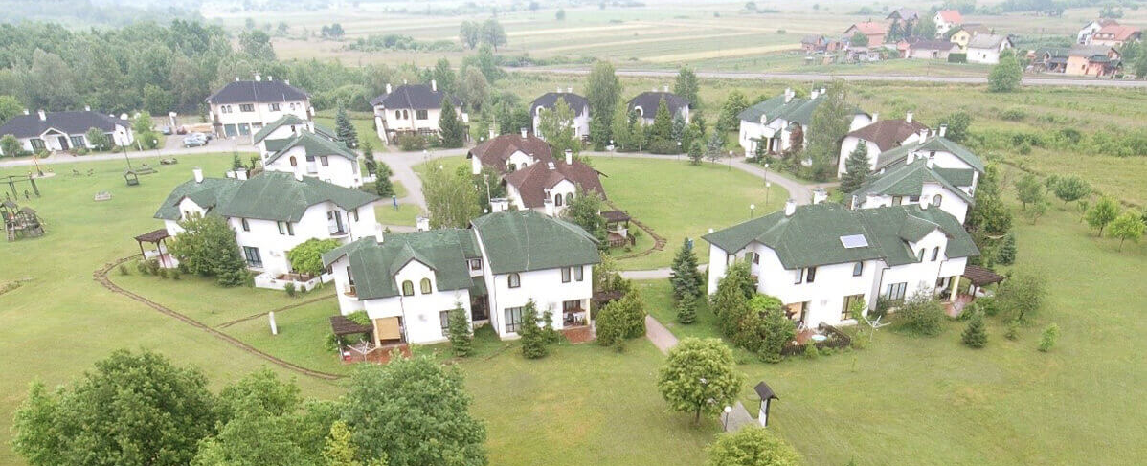
LEKENIK - dječje selo u RH u kojem su smještena djeca koja su ostala bez oba roditelja za vrijeme Domovinskog rata. Brigu o djeci vodi „majka” po zanimanju

Slide 18
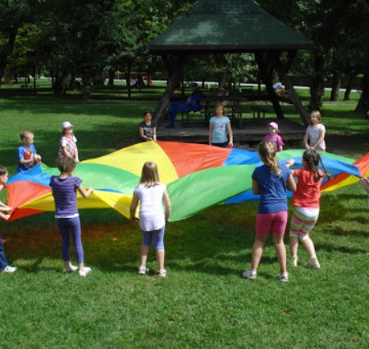
6. Dječji kampovi
Kampovi se otvaraju za kronično bolesnu djecu (dijabetes, epilepsija, hemofilija, bronhalna astma)
CILJ: uz rekreaciju pomoći djetetu u njegovom liječenju i da dijete nauči živjeti sa svojom bolešću tako da se ne umanjuje kvaliteta njegova života

Slide 19
ZA DANAS DOVOLJNO!

